Slide 1

圣经里的两棵树
讲真理传福音
——你时时面临的选择

Slide 2
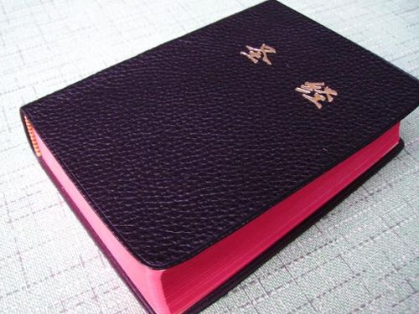
打开圣经，我们很快就看见这两棵树：
“生命树”和“分别善恶树”

Slide 3
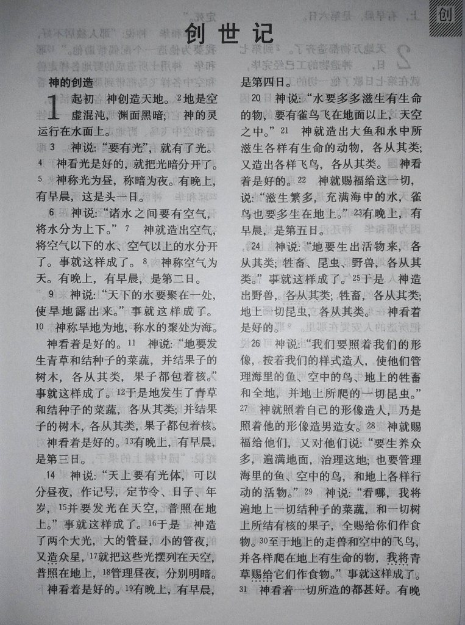

Slide 4
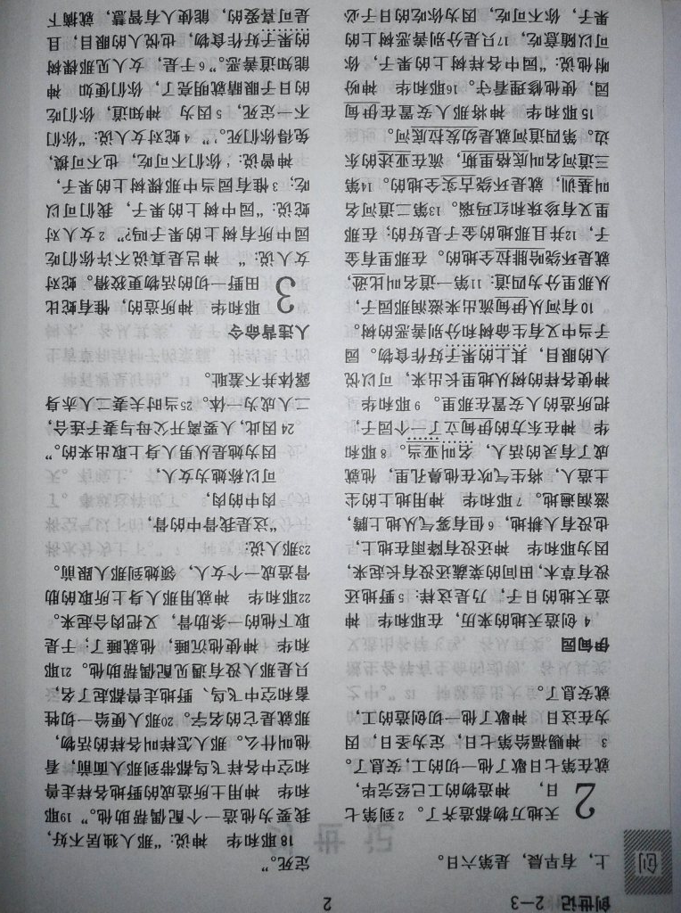
打开圣经，我们很快就看见这两棵树：
“生命树”和“分别善恶树”
神给人
自由意志……
耶和华神吩咐他说：“园中各样树上的果子，你可以随意吃，只是分别善恶树上的果子，你不可吃，因为你吃的日子必定死。” （创二16-17）
神的吩咐……

Slide 5
两 棵 树 | 生命树 | 分别善恶树
神给人
自由意志……
耶和华神吩咐他说：“园中各样树上的果子，你可以随意吃，只是分别善恶树上的果子，你不可吃，因为你吃的日子必定死。” （创二16-17）
神的吩咐……

Slide 6
两 棵 树 | 生命树 | 分别善恶树
The tree of life ……
The tree of knowledge of good and evil ……
又称“善恶知识树”、“知识树” ……

Slide 7

两 棵 树 | 生命树 | 分别善恶树
表 征 | 神的生命 （表征在基督里神的丰富） | 撒但的生命 （表征神以外的事物）
宇宙中的三个主角
神
撒但
人

Slide 8
两 棵 树 | 生命树 | 分别善恶树
表 征 | 神的生命 （表征在基督里神的丰富） | 撒但的生命 （表征神以外的事物）
神
撒但
两棵树之间的选择……
人
我们天天
甚至每时每刻
都在面临这样的选择！

Slide 9
圣经里的两棵树
讲真理传福音
——你时时面临的选择

Slide 10
两 棵 树 | 生命树 | 分别善恶树
表 征 | 神的生命 （表征在基督里神的丰富） | 撒但的生命 （表征神以外的事物）
神
撒但
人:器皿
两棵树之间的选择……
耶和华神吩咐他说：“…分别善恶树上的果子，你不可吃，因为你吃的日子必定死。”
（创二16-17）
人
我们天天
甚至每时每刻
都在面临这样的选择！
神的吩咐……

Slide 11
两 棵 树 | 生命树 | 分别善恶树
表 征 | 神的生命 （表征在基督里神的丰富） | 撒但的生命 （表征神以外的事物）
神
撒但
人:器皿
两棵树之间的选择……
罗马书九22-24：
…神要…将他丰盛的荣耀，彰显在那蒙怜悯早豫备得荣耀的器皿上。这器皿就是我们被神所召的…
人
我们天天
甚至每时每刻
都在面临这样的选择！

Slide 12
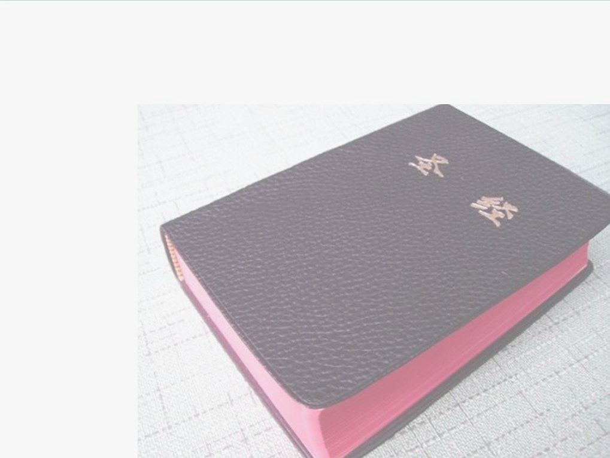
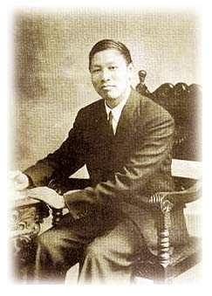
器皿和工具不同……
所以，你是一个器皿！
神是将你造成一个器皿，
为的是盛装神！
神注重我们所是的，过于我们所做的。真实的工作，乃是生命的流露。算得数的事奉，总是基督的活出。将自己献给神，不是为神作工，乃是让神作工，凡不让神作工的，就不能为神作工。 —倪柝声弟兄

Slide 13
所以，你是一个器皿！
我们有这宝贝放在瓦器里，要显明这莫大的能力，是出于神，不是出于我们。 （林后四7）
神是将你造成一个器皿，
使基督因你们的信，住在你们心里…便叫神一切所充满的，充满了你们…但愿他在教会中…得着荣耀… （弗三17-21）
为的是盛装神！
若是没有盛装神，
你就仅仅是一个空的器皿，没有什么价值。
器皿存在的目的就是为着盛装物体，
你这一生的存在就是为着盛装神，彰显神！
记住，你是一个器皿！

Slide 14
两 棵 树 | 生命树 | 分别善恶树
表 征 | 神的生命 （表征在基督里神的丰富） | 撒但的生命 （表征神以外的事物）
神
撒但
人:器皿
两棵树之间的选择……
所以说，我们每天在这两棵树之间的选择是非常重要的，决定我们这个器皿里装的是什么……
人
我们天天
甚至每时每刻
都在面临这样的选择！

Slide 15
因为你是一个器皿……
所以，首先不是如何努力、如何发展的问题，
而是盛装什么的问题！
仅仅作一个“好人”还不够，
要做一个有神、被神充满的“神人”！
仅仅为主作工，神并不满足，
神要你有改变，多多有神的构成才行！
请问，今天你这个器皿里装神了吗？

Slide 16
两 棵 树 | 生命树 | 分别善恶树
表 征 | 神的生命 （表征在基督里神的丰富） | 撒但的生命 （表征神以外的事物）
神
撒但
人:器皿
两棵树之间的选择……
我们每天活着的意义，就是在这两棵树之间选择生命树，叫我们这个神的器皿装神，被神充满……
人
我们天天
甚至每时每刻
都在面临这样的选择！

Slide 17
这样，教会就是一个盛装神的大器皿……
个人一面，我们都是盛装神的器皿，
天天选择生命树，事事选择生命树，
让神在我们里面逐日加增……
团体一面，教会就成为盛装神的大器皿，
被神所充满，满有基督长成的身量，
教会是他的身体，是那充满万有者所充满的。
（弗一23）

Slide 18
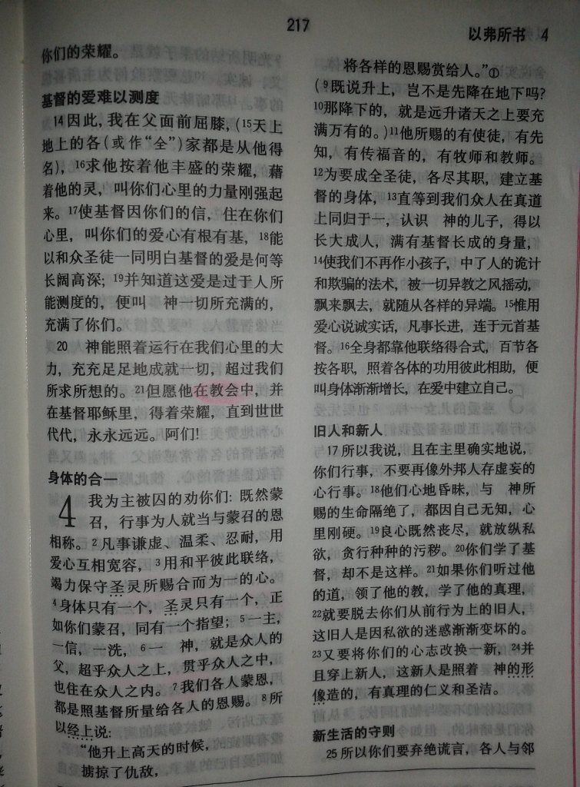
这样，教会就是一个盛装神的大器皿……
个人一面，我们都是盛装神的器皿，
天天选择生命树，事事选择生命树，
让神在我们里面逐日加增……
团体一面，教会就成为盛装神的大器皿，
被神所充满，满有基督长成的身量，

Slide 19
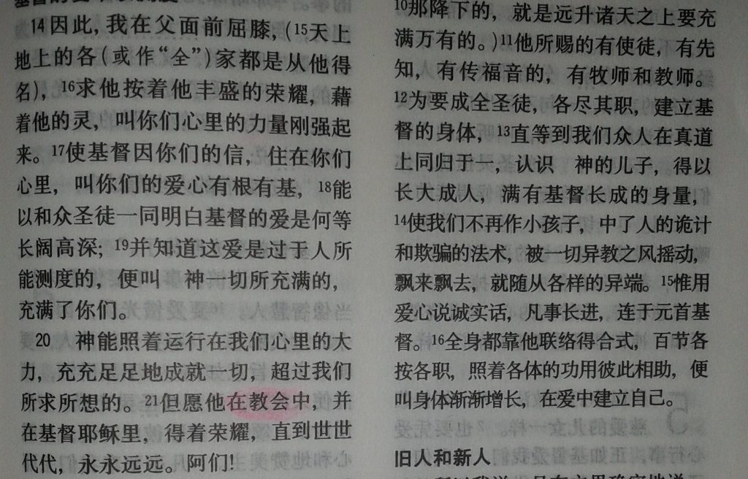
这样，教会就是一个盛装神的大器皿……
个人一面，我们都是盛装神的器皿，
天天选择生命树，事事选择生命树，
让神在我们里面逐日加增……
团体一面，教会就成为盛装神的大器皿，
被神所充满，满有基督长成的身量，
这就是教会的建造，叫神得着荣耀！

Slide 20
这样，教会就是一个盛装神的大器皿……
个人一面，我们都是盛装神的器皿，
天天选择生命树，事事选择生命树，
让神在我们里面逐日加增……
团体一面，教会就成为盛装神的大器皿，
被神所充满，满有基督长成的身量，
这就是教会的建造，叫神得着荣耀！
想想看，今天你建造教会了吗？

Slide 21
两 棵 树 | 生命树 | 分别善恶树
表 征 | 神的生命 （表征在基督里神的丰富） | 撒但的生命 （表征神以外的事物）
神
撒但
人:器皿
两棵树之间的选择……
可见我们每天的正确选择，就是在建造教会，就是在成就神的旨意！
人
我们天天
甚至每时每刻
都在面临这样的选择！

Slide 22
两 棵 树 | 生命树 | 分别善恶树
表 征 | 神的生命 （表征在基督里神的丰富） | 撒但的生命 （表征神以外的事物）

Slide 23
两 棵 树 | 生命树 | 分别善恶树
表 征 | 神的生命 （表征在基督里神的丰富） | 撒但的生命 （表征神以外的事物）
原 则 | 依 靠 | 独 立
在凡事上依靠神……
向神独立，不需要神。
生命要求依靠，永没有毕业。
来十一8：亚伯拉罕因着信，蒙召的时候，就遵命出去，往将来要得为业的地方去。出去的时候，还不知往那里去。
知识造成独立，总是盼望毕业。

Slide 24
两 棵 树 | 生命树 | 分别善恶树
表 征 | 神的生命 （表征在基督里神的丰富） | 撒但的生命 （表征神以外的事物）
原 则 | 依 靠 | 独 立
在凡事上依靠神……
向神独立，不需要神。
生命要求依靠，永没有毕业。
知识造成独立，总是盼望毕业。
有神！
没有神！

Slide 25
两 棵 树 | 生命树 | 分别善恶树
表 征 | 神的生命 （表征在基督里神的丰富） | 撒但的生命 （表征神以外的事物）
原 则 | 依 靠 | 独 立
带 进 | 生命线→新耶路撒冷 | 死亡线→火湖
所以，我们天天、时时的选择，就决定我们是走在哪一条线上…
圣经中的两棵树：生命树和分别善恶树，说出宇宙中的两个源头。同时，从这两个源头，产生了两条线：生命线和死亡线，贯穿整本圣经…

Slide 26
圣经里的两棵树
讲真理传福音
——你时时面临的选择

Slide 27
操练时时选择生命树：
弟兄要你明天聚会上讲一段圣经…
O
不敢随便，求主同在，赐我新的发表…
这段圣经我讲过多次，凭经验，没问题！
人

Slide 28
操练时时选择生命树：
夫妻因小事闹口角了…
O
基督的平安作仲裁。
无论如何都要证明我对！
人

Slide 29
操练时时选择生命树：
当生意上遇到些挫折不顺…
O
主啊，我是不是在哪件事上得罪你了？
我真倒霉，运气不好…
人

Slide 30
操练时时选择生命树：
在教会里辛苦服事，弟兄还不满意…
O
主要我学功课
再也不干了！
人

Slide 31
操练时时选择生命树：
这次特会讲以弗所书第一章…
O
基督有追测不尽的丰富，求主再对我说话
我知道，听过多少次了…
人

Slide 32
操练时时选择生命树：
弟兄要求操练亲近主…
O
操练亲近主，永没有毕业
都会了，不需要操练…
人

Slide 33
操练时时选择生命树：
说话/听话的事上…
O
讲闲话…
说建造人的好话
O
讲消极的话…
传圣经的话
O
发怨言、起争论…
为主作见证
人

Slide 34
操练时时选择生命树：
读圣经的事上…
O
不用灵…
把圣经当作灵粮
O
只注意知识道理
就去实行
O
为别人读经，从不用在自己身上
带着祷告读经，求主赐启示
人
用各样的智慧，读主的话…

Slide 35
操练时时选择生命树：
传福音的事上…
O
与人争辩…
为人祷告
O
不祷告，只作工
与主同工
O
不关心人，只顾果效
对人满有爱心
人

Slide 36
操练时时选择生命树：
在教会参与服事…
O
不交通、不配搭
积极扶持配搭
O
只凭世上做事的经验，不祷告
不住的祷告
O
把人服事到主面前…
轻看属灵的服事
人

Slide 37
操练时时选择生命树：
在日常生活中…
O
常常埋怨
凡事谢恩
O
没有耐心…
哦，主耶稣…
O
常常把主忘了，甚至习惯性没有主！
一直联于主，凡事求问
人

Slide 38
操练时时选择生命树：
…
愿主祝福我们，保守我们天天、时时选择生命树，使我们的器皿逐日被神充满，便叫神的教会日日得着建造！
人

Slide 39
圣经里的两棵树
讲真理传福音
——你时时面临的选择

